Slide 1
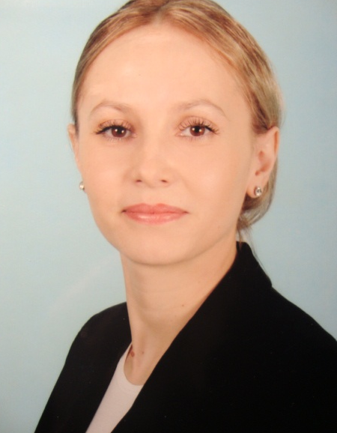
Министерство образования РМ
ПОРТФОЛИО
Афониной Татьяны Ивановны,
воспитателя МДОУ «Детский сад № 88» г. о. Саранск
Дата рождения: 23.08.1981г.
Профессиональное образование:
высшее, ГОУ ВПО "МГУ им. Н.П.Огарева»,
2010 г.
Специальность «Филология»,
квалификация «Филолог, Преподаватель»
Диплом: ИВС 0266481
Дата выдачи: 24.06.2003 г.
Общий трудовой стаж: 16 лет
Стаж педагогической работы: 11 лет
Профессиональная переподготовка: ФГБОУ
ВПО «МГПИ имени М. Е. Евсевьева»
по программе «Технологии дошкольного
образования», 2015 г.
Диплом: 132402630365
Дата выдачи: 14.10.2015 г.
Наличие квалификационной категории:
Первая квалификационная категория
Дата последней аттестации: 10.02.12.2016 г.
Приказ Министерства образования РМ от
10.02.2016 г. №137

Slide 2
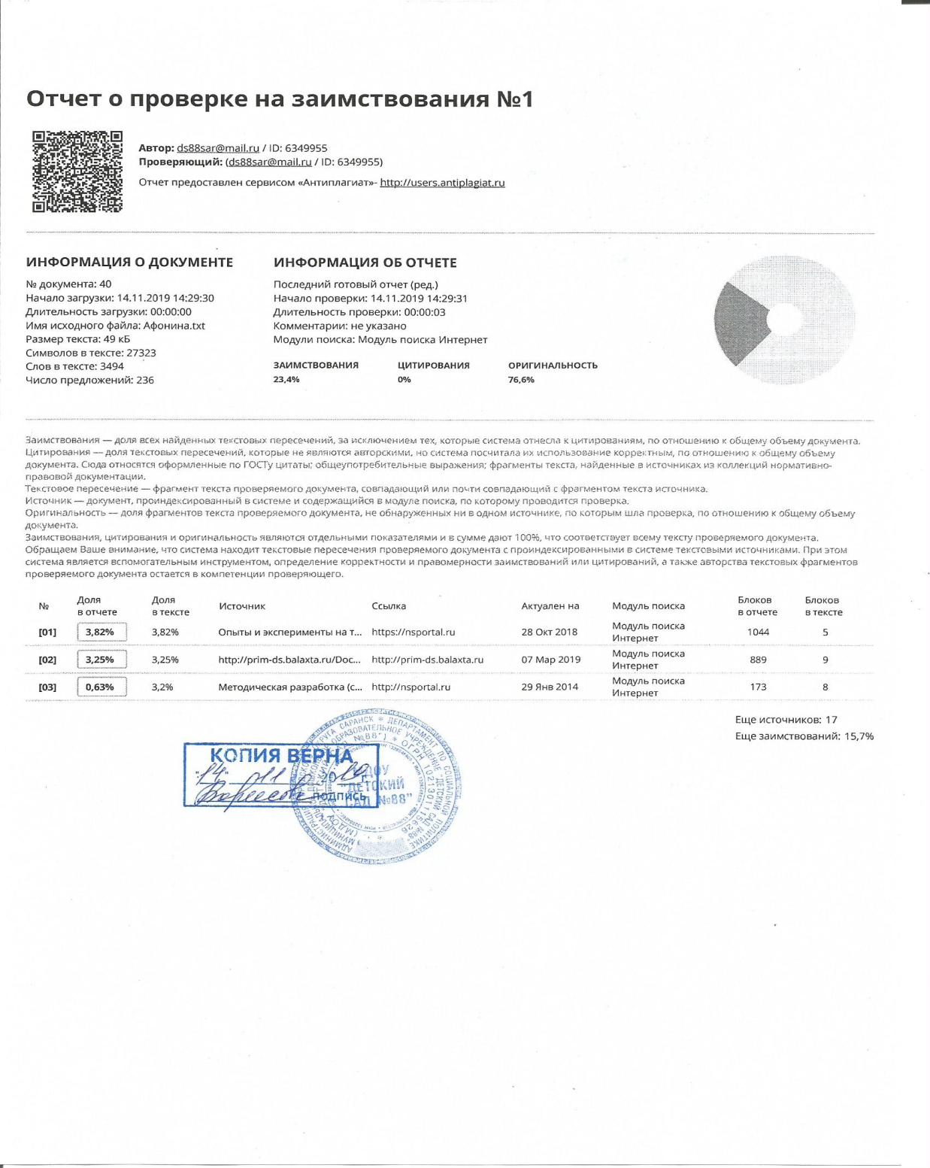

Slide 3
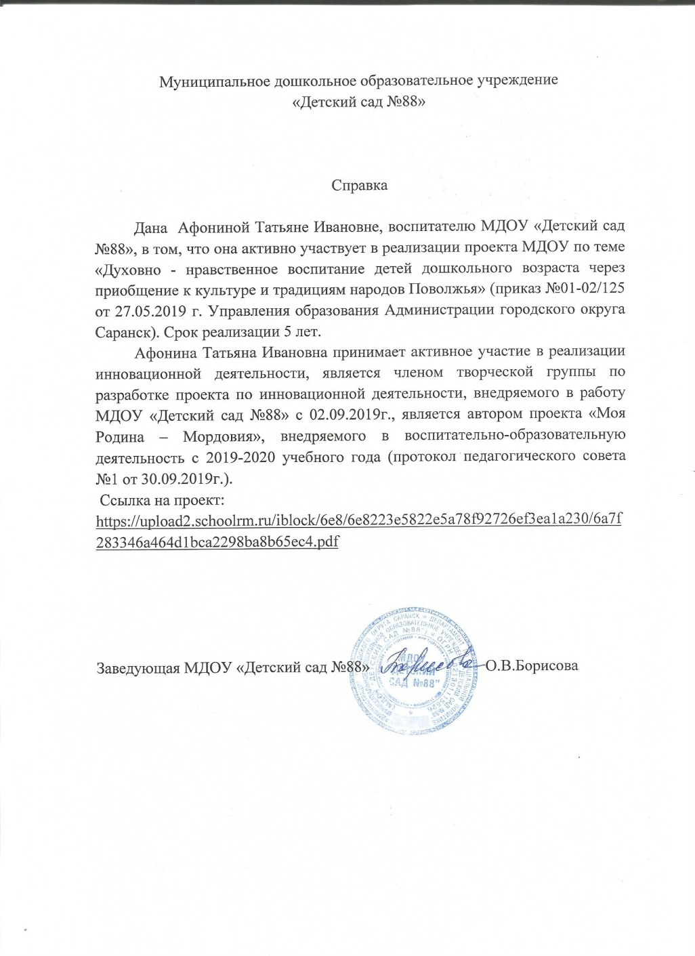
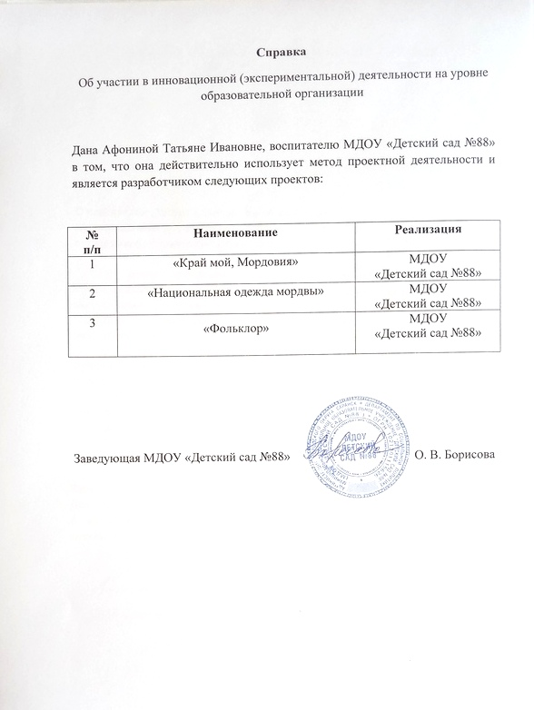
1. Участие в инновационной (экспериментальной) деятельности

Slide 4
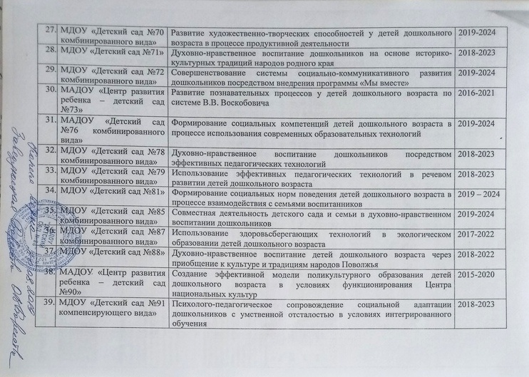

Slide 5
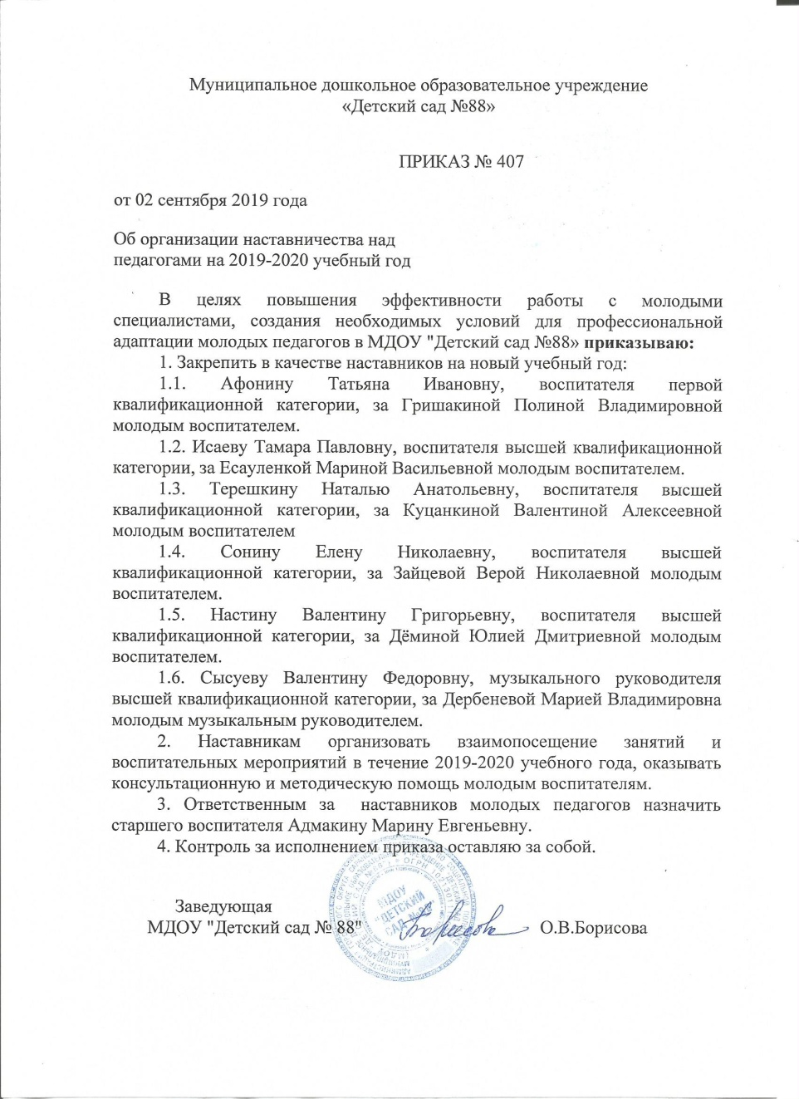
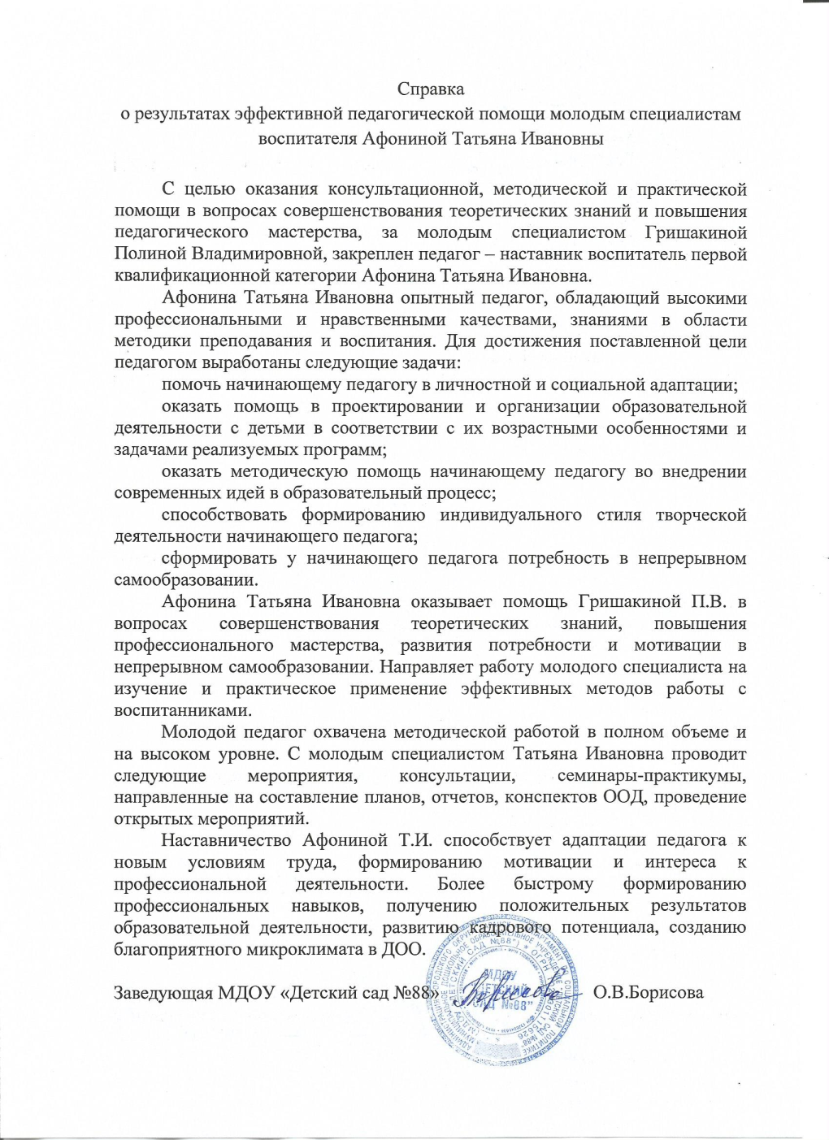
2. Наставничество

Slide 6
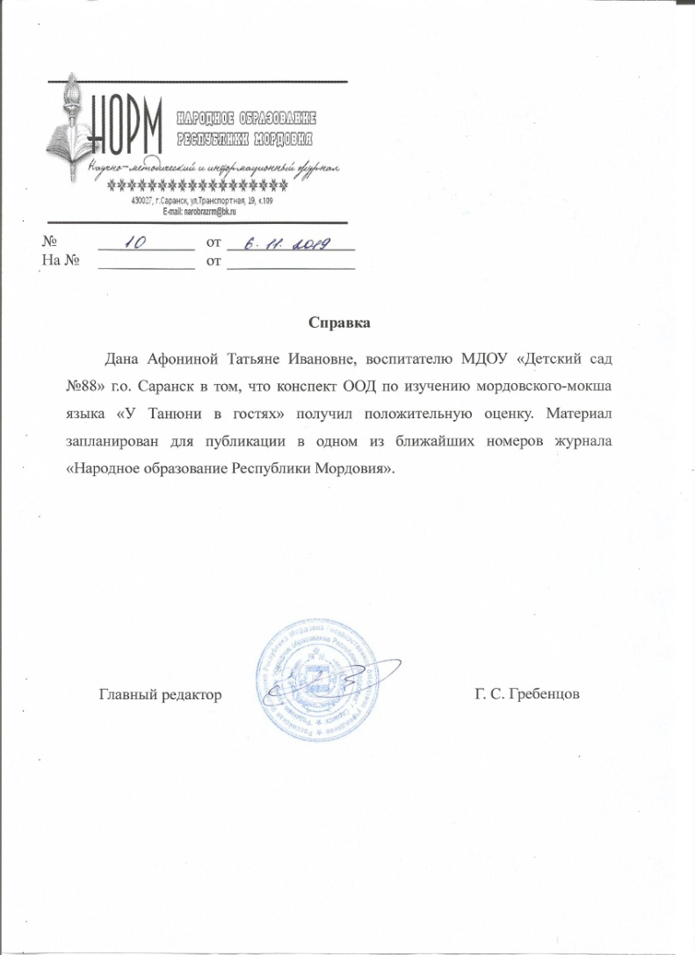
3. Наличие публикаций
Республиканский уровень – 1 Материалы, прошедшие экспертизу на сайтах, порталах сети Интернет - 2

Slide 7
4. Результаты участия воспитанников в : конкурсах, выставках, турнирах, соревнованиях, акциях, фестивалях
Победы и призовые места в заочных/дистанционных мероприятиях в сети Интернет – 4

Slide 10
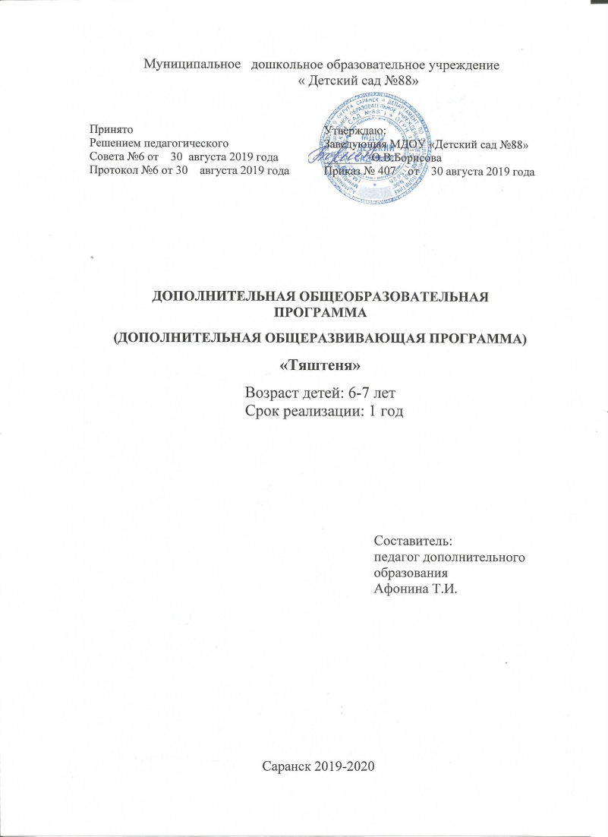
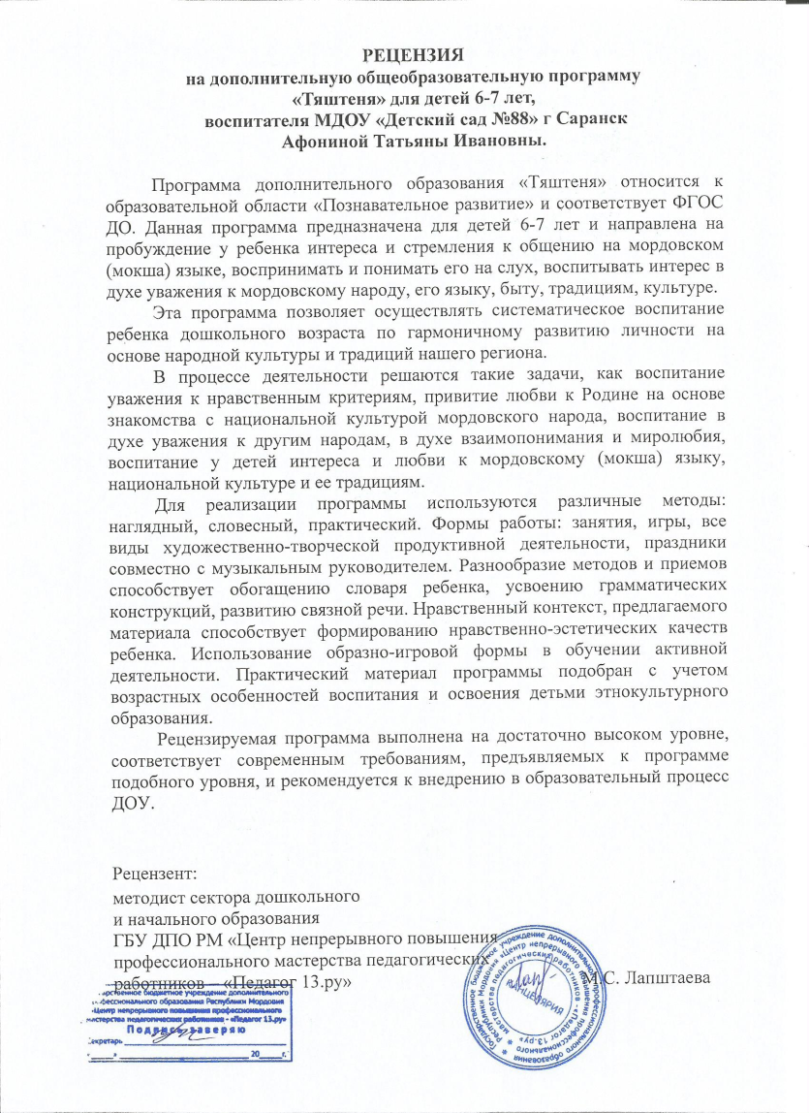
5. Наличие авторских программ, методических пособий

Slide 11
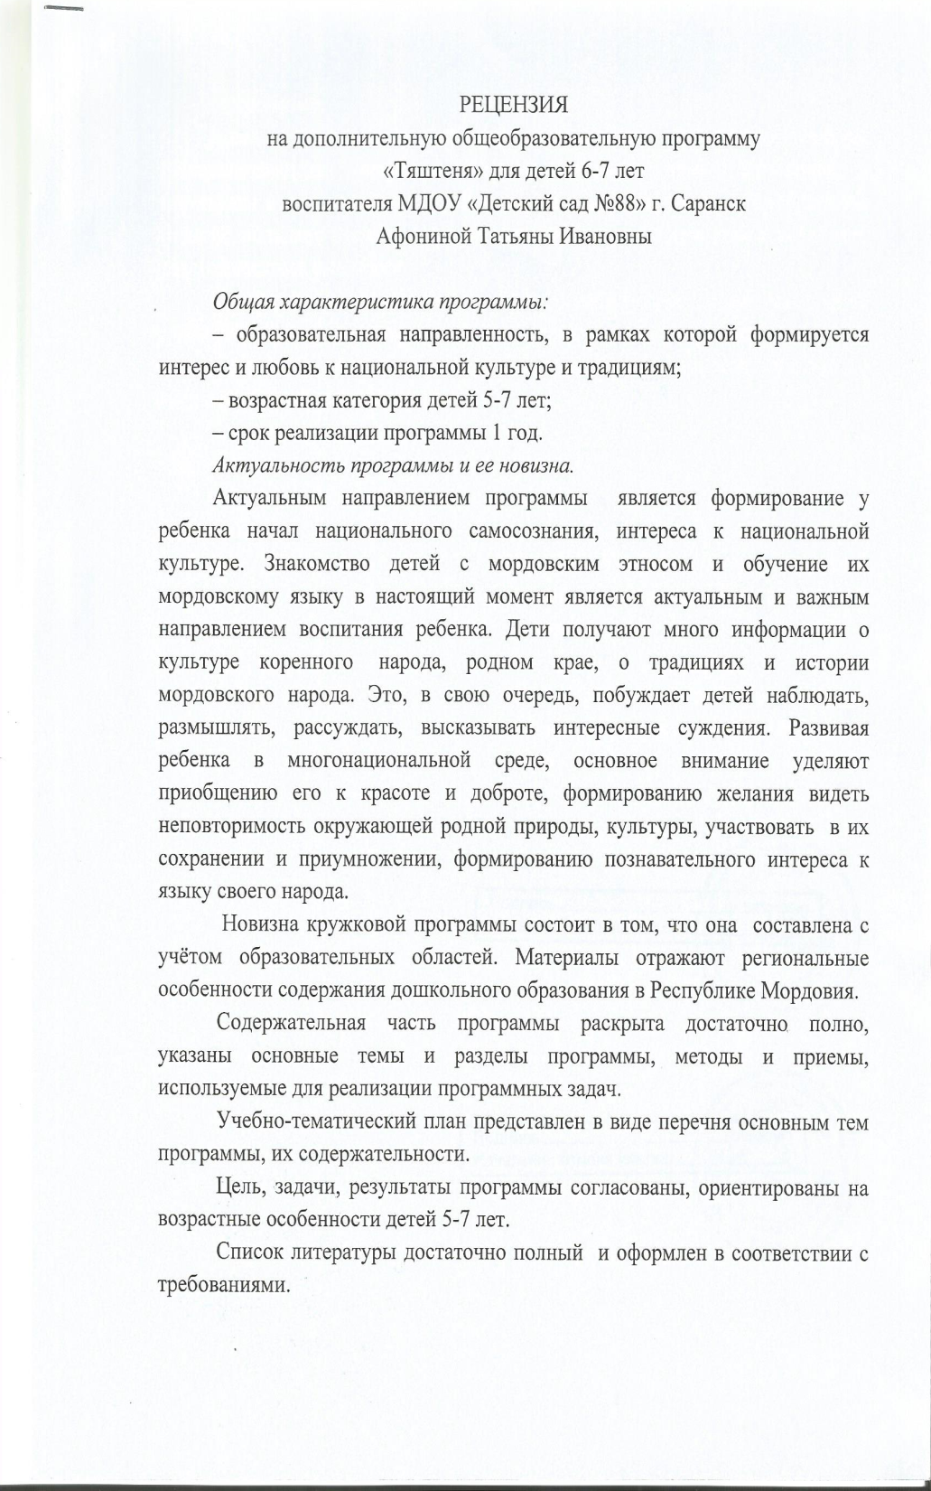
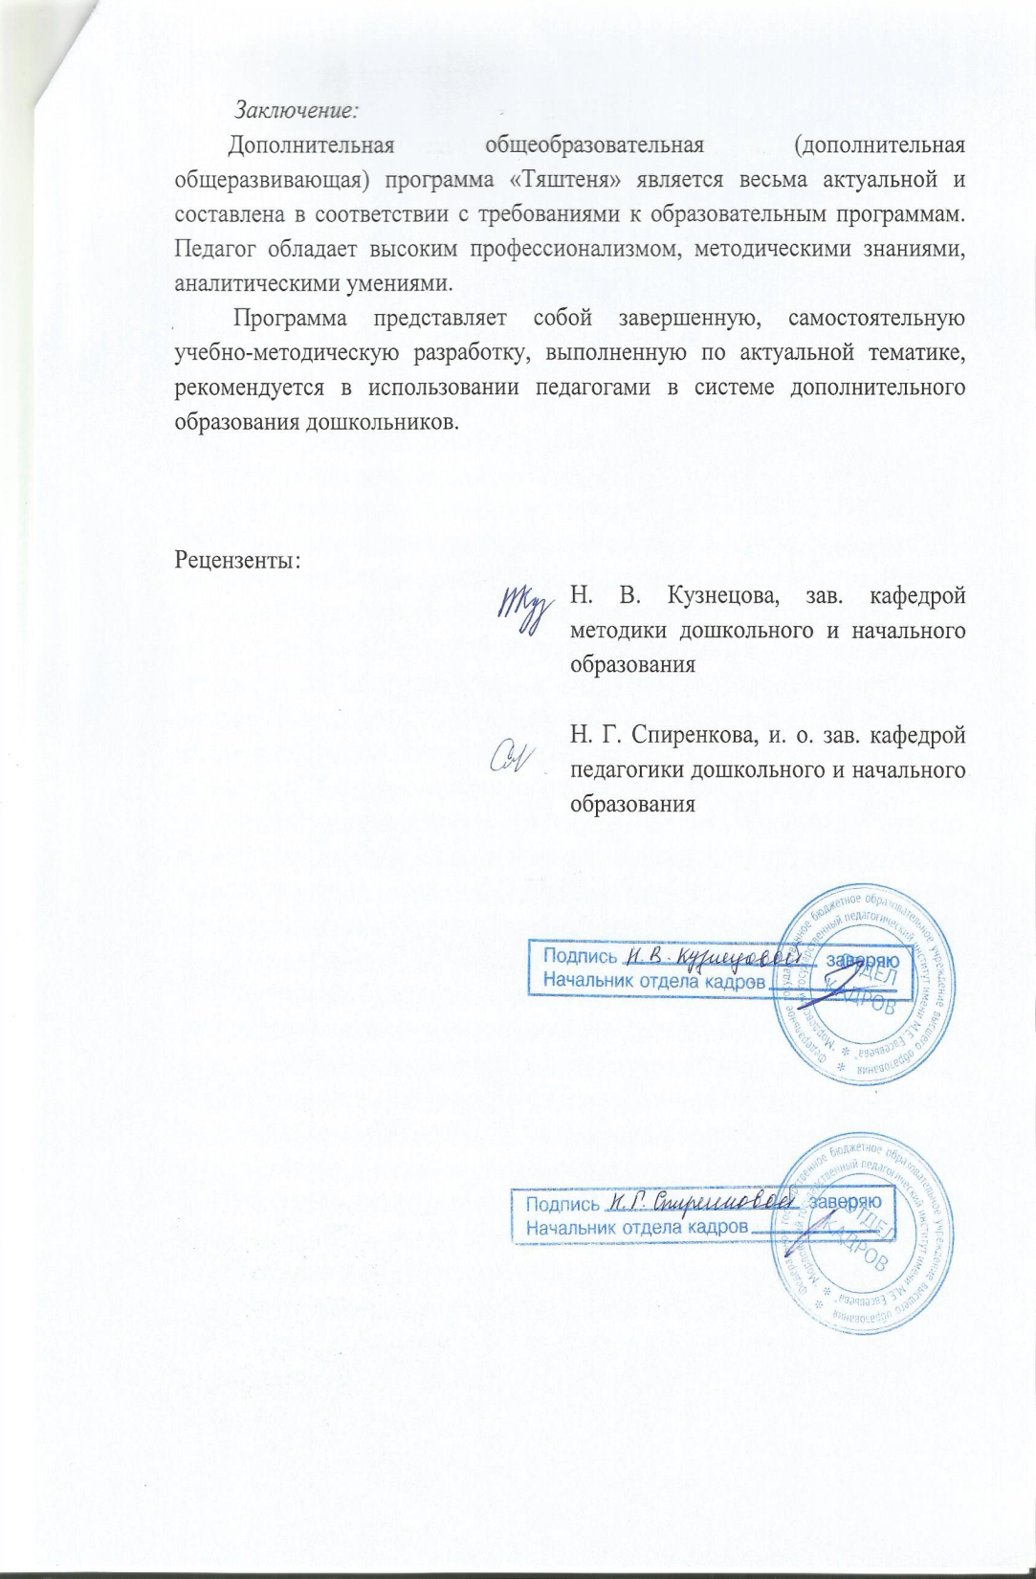

Slide 12
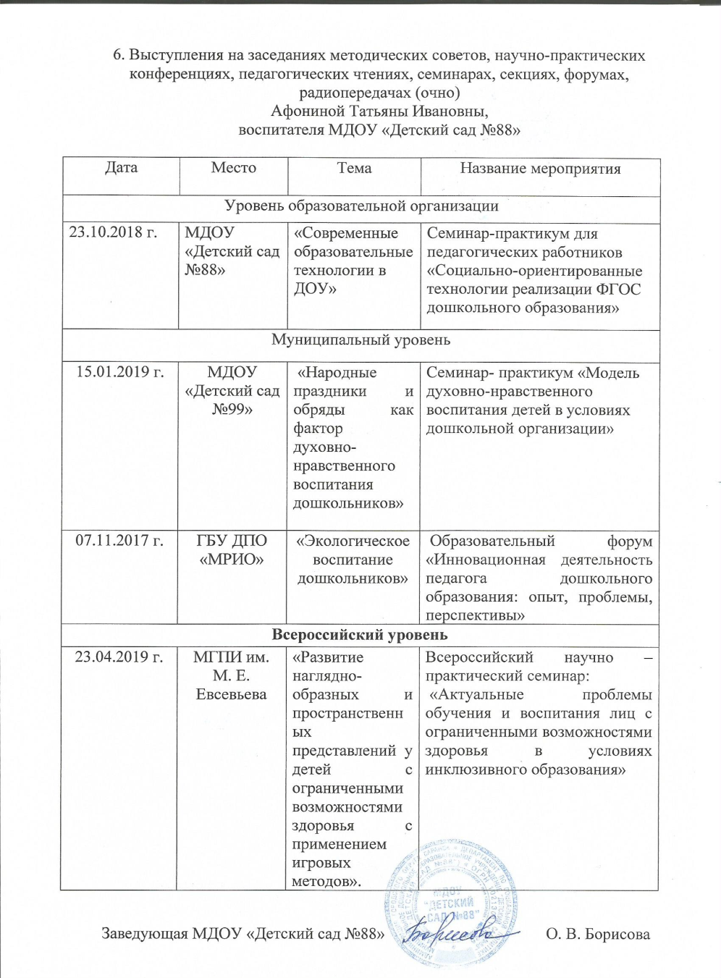
6.Выступления на заседаниях методических советов, научно-практических конференциях, педагогических чтениях, семинарах, секциях, форумах, радиопередачах (очно).

Slide 13
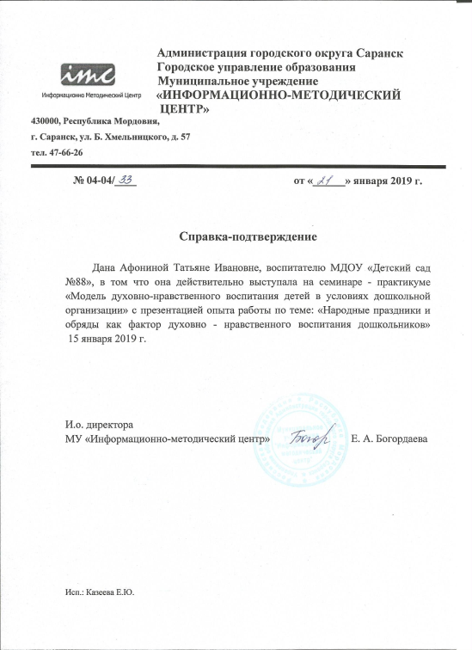

Slide 14
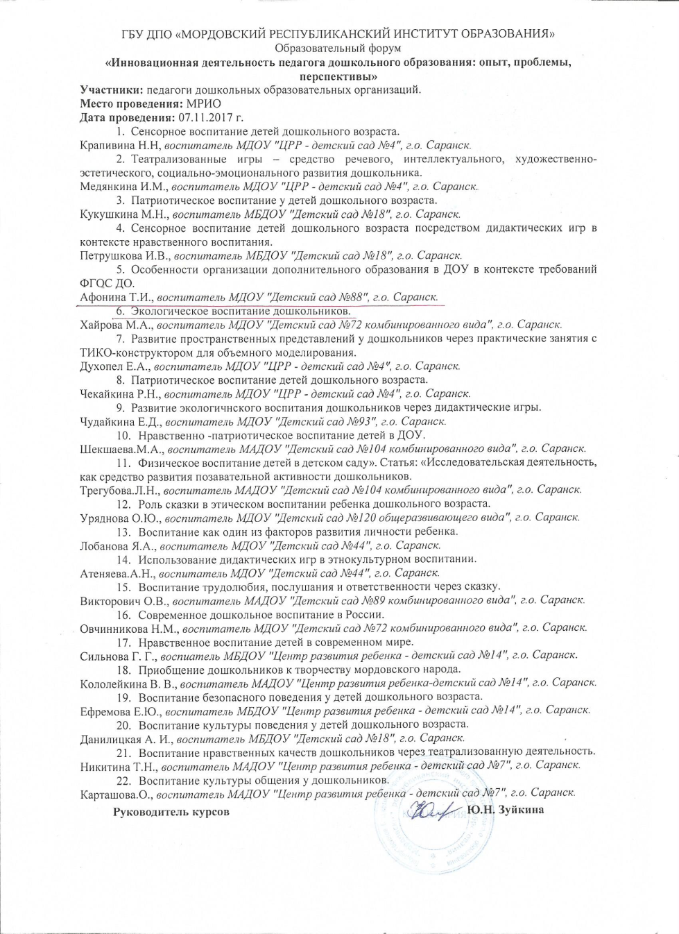

Slide 15
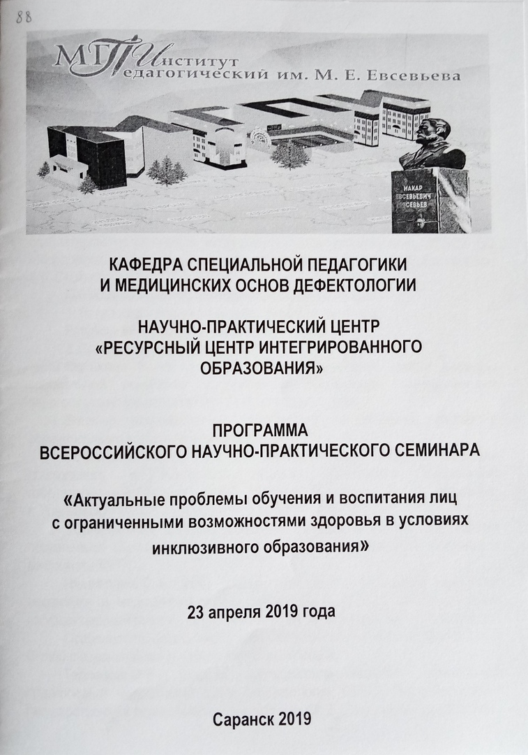

Slide 16
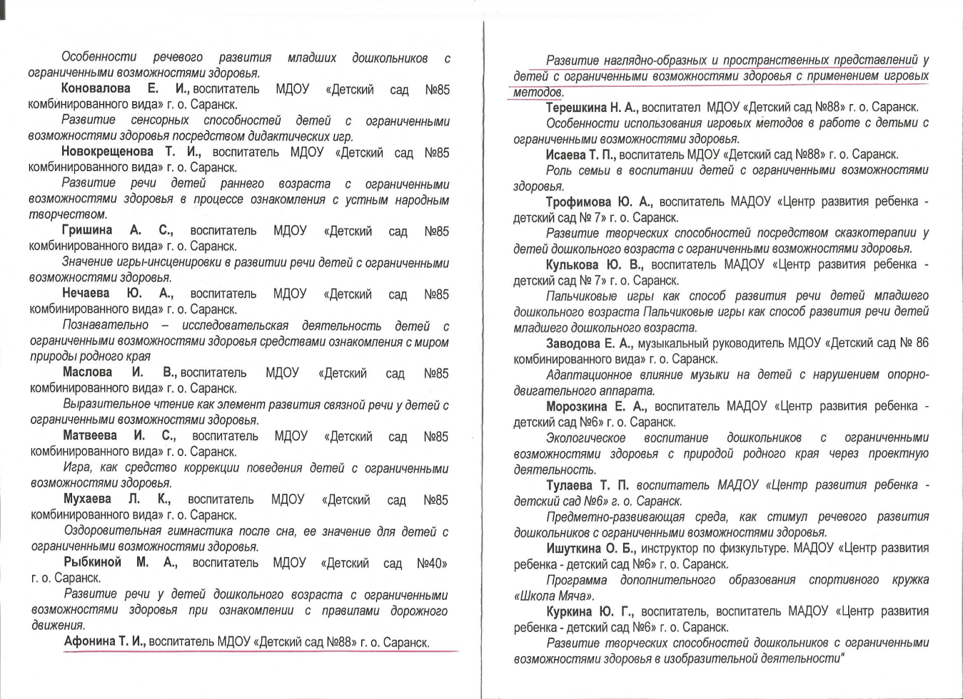

Slide 17
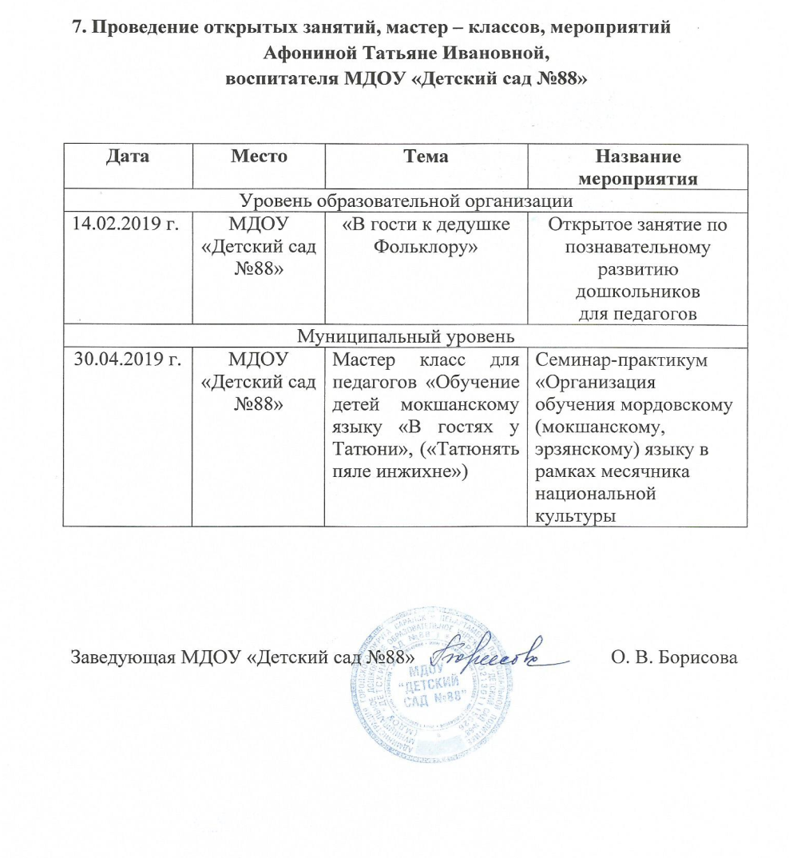
7. Проведение открытых занятий,
мастер-классов, мероприятий

Slide 18
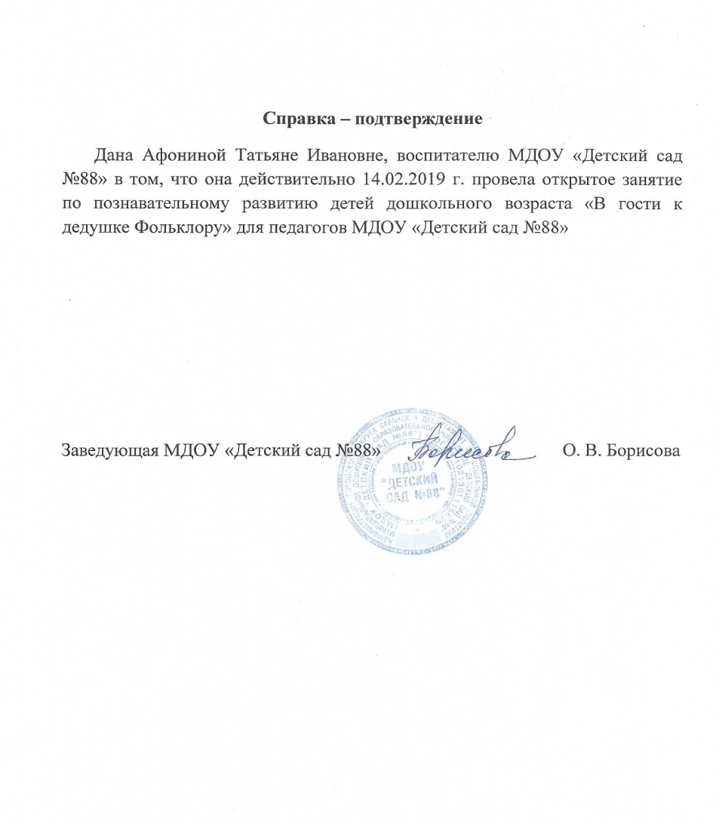
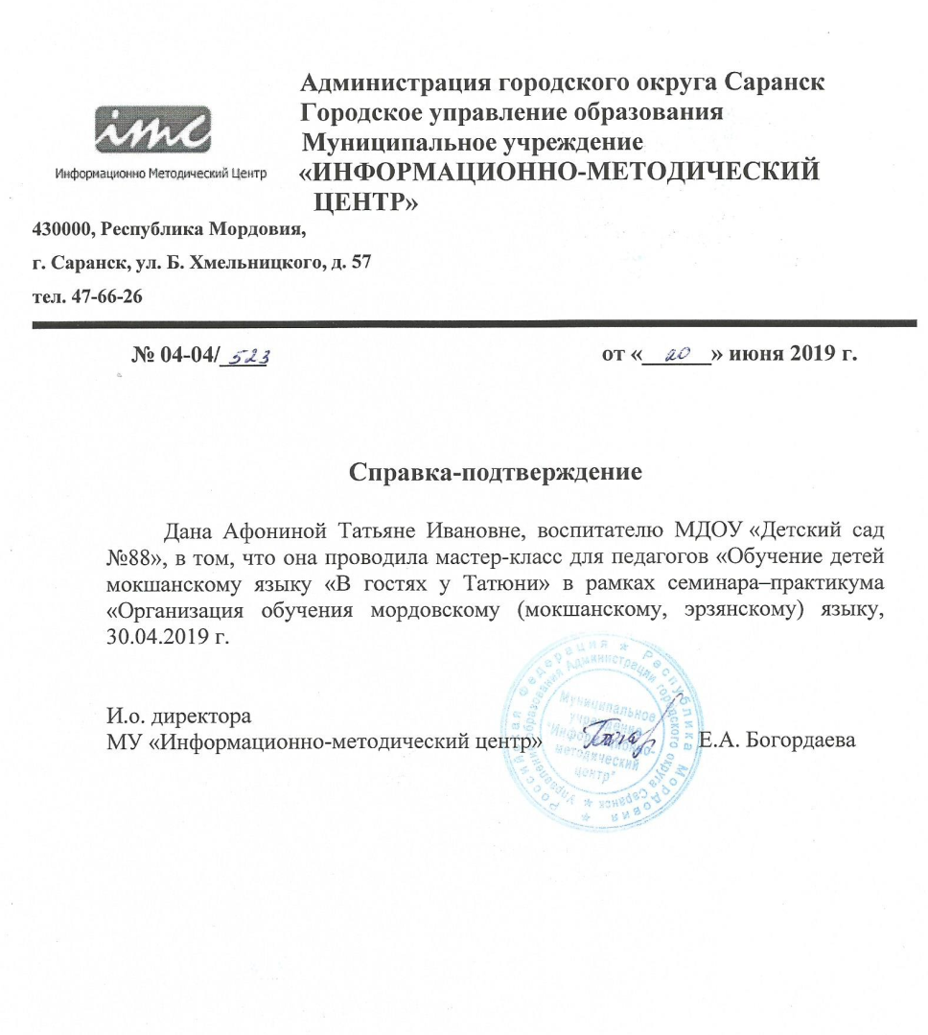

Slide 19
8. Экспертная деятельность

Slide 20
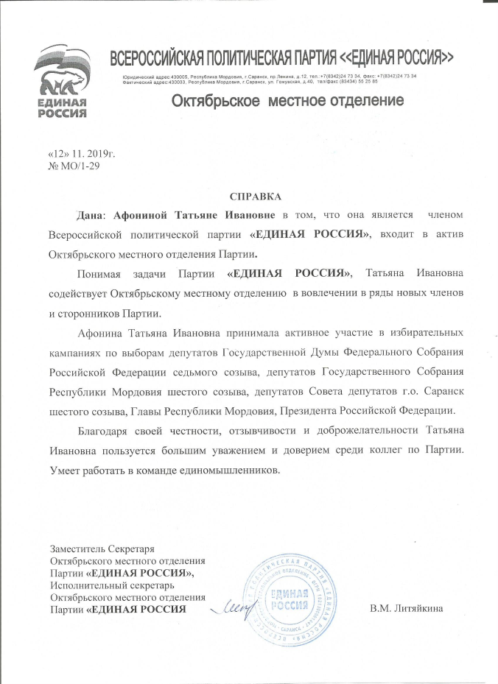
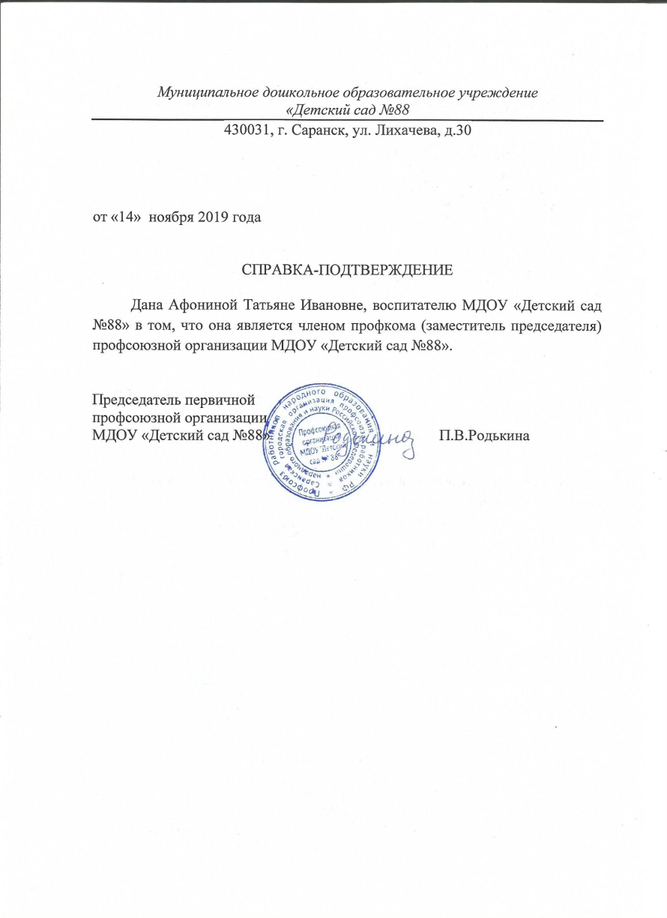
9. Общественно-педагогическая активность педагога: участие в комиссиях, педагогических сообществах, в жюри конкурсов

Slide 21
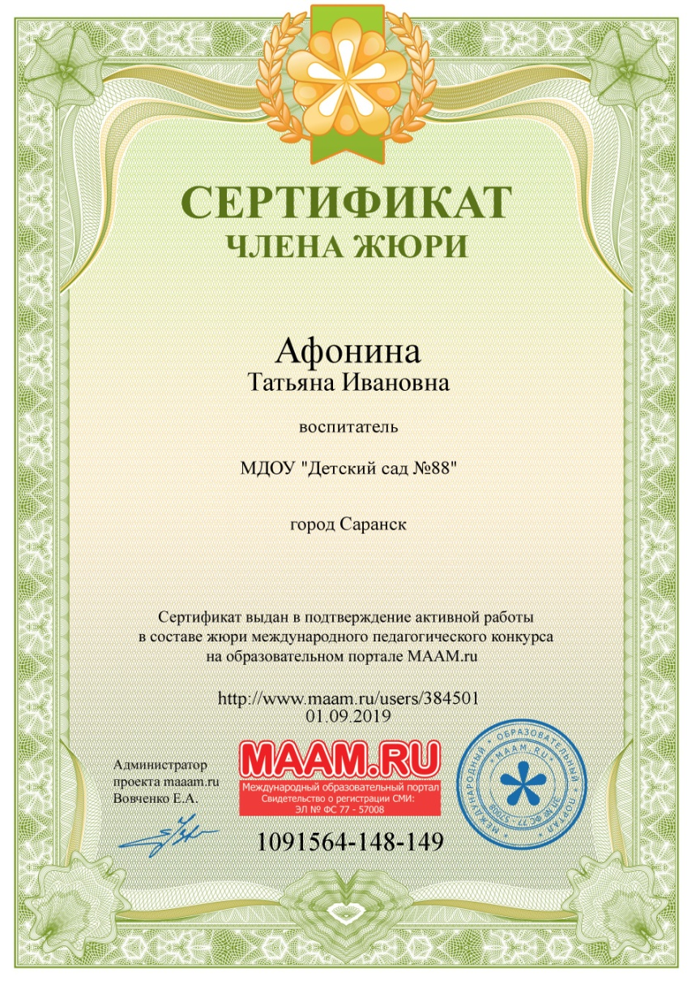

Slide 22
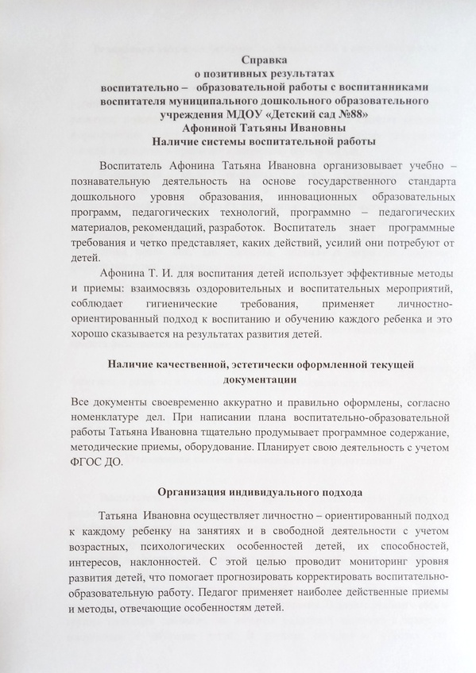
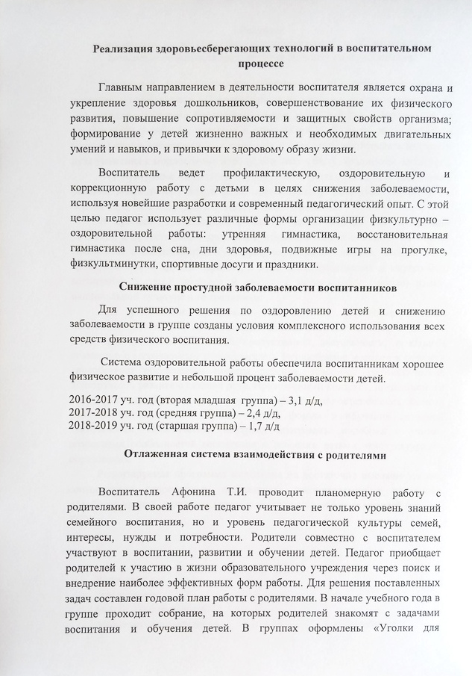
10. Позитивные результаты работы с воспитанниками

Slide 23
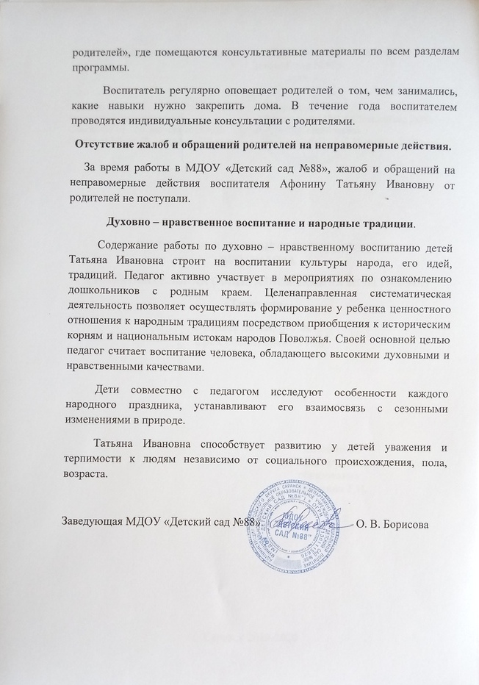

Slide 24
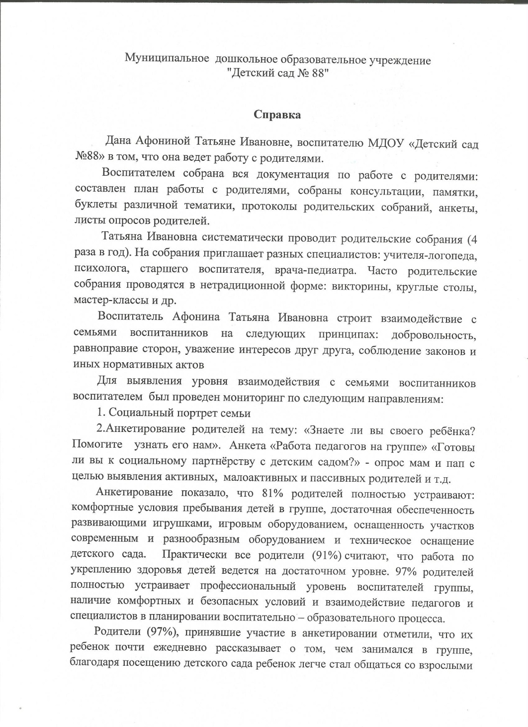
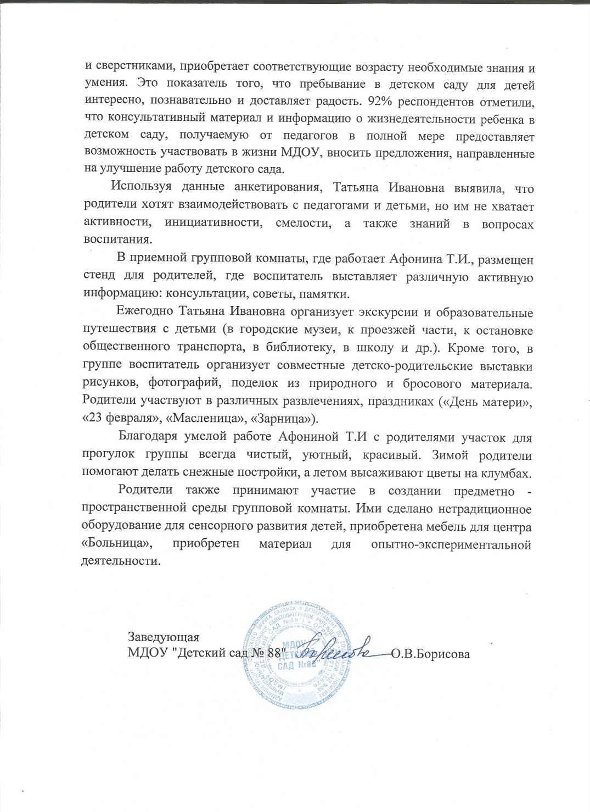
11. Качество взаимодействия с родителями

Slide 25
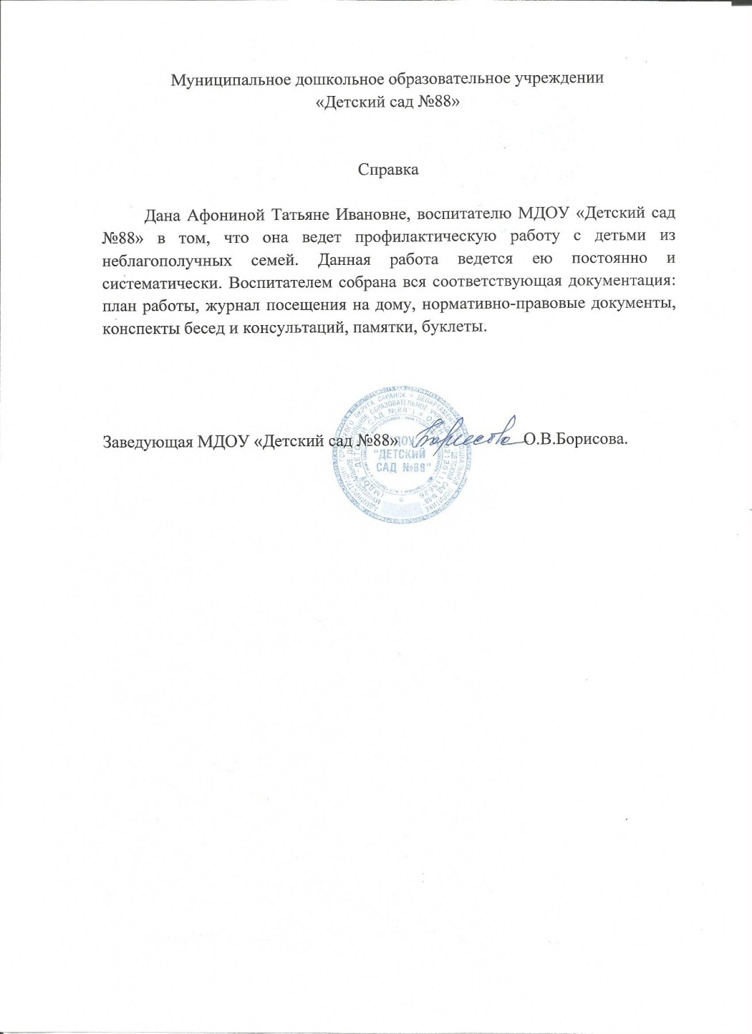
12. Работа с детьми из социально-неблагополучных семей

Slide 26
13. УЧАСТИЕ ПЕДАГОГА
В ПРОФЕССИОНАЛЬНЫХ КОНКУРСАХ
Международный уровень – 4
Российский уровень – 2

Slide 27
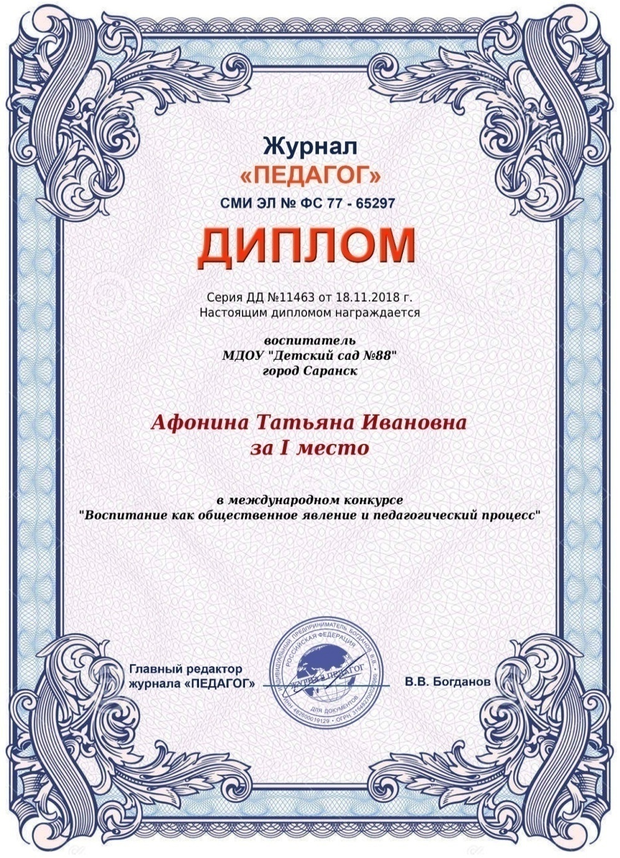

Slide 29
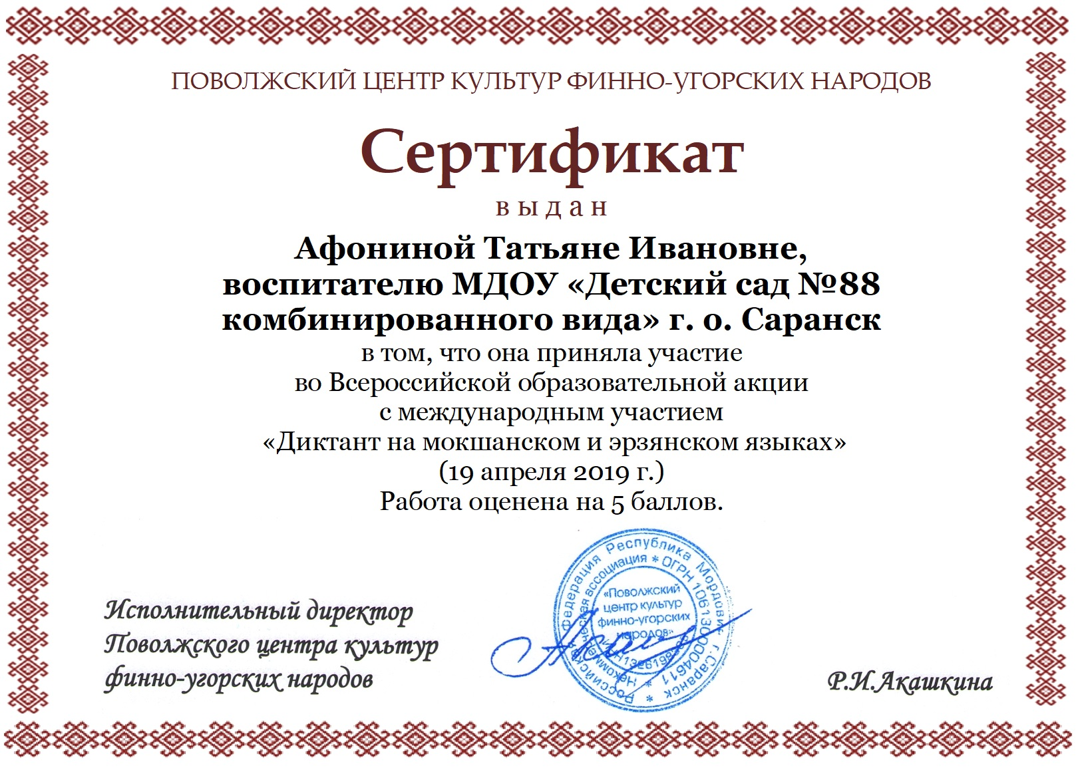

Slide 31
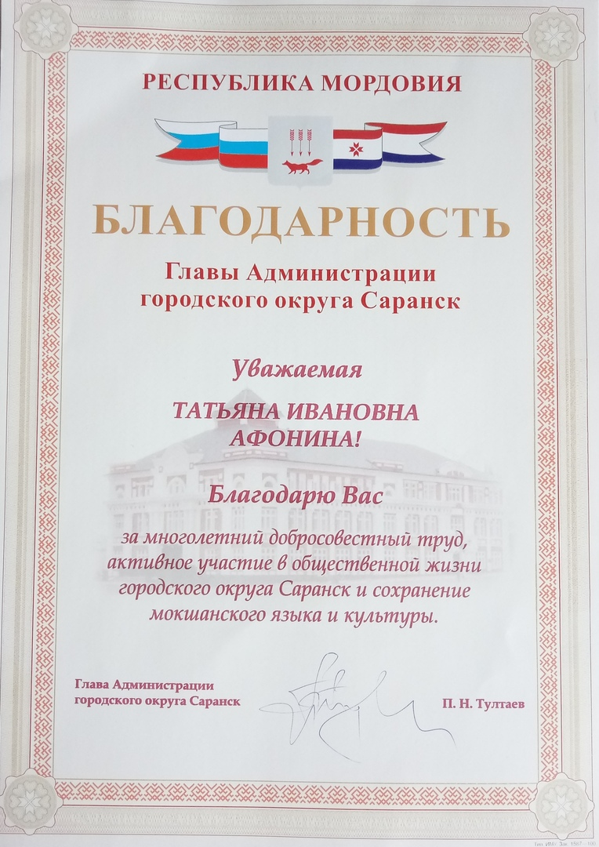
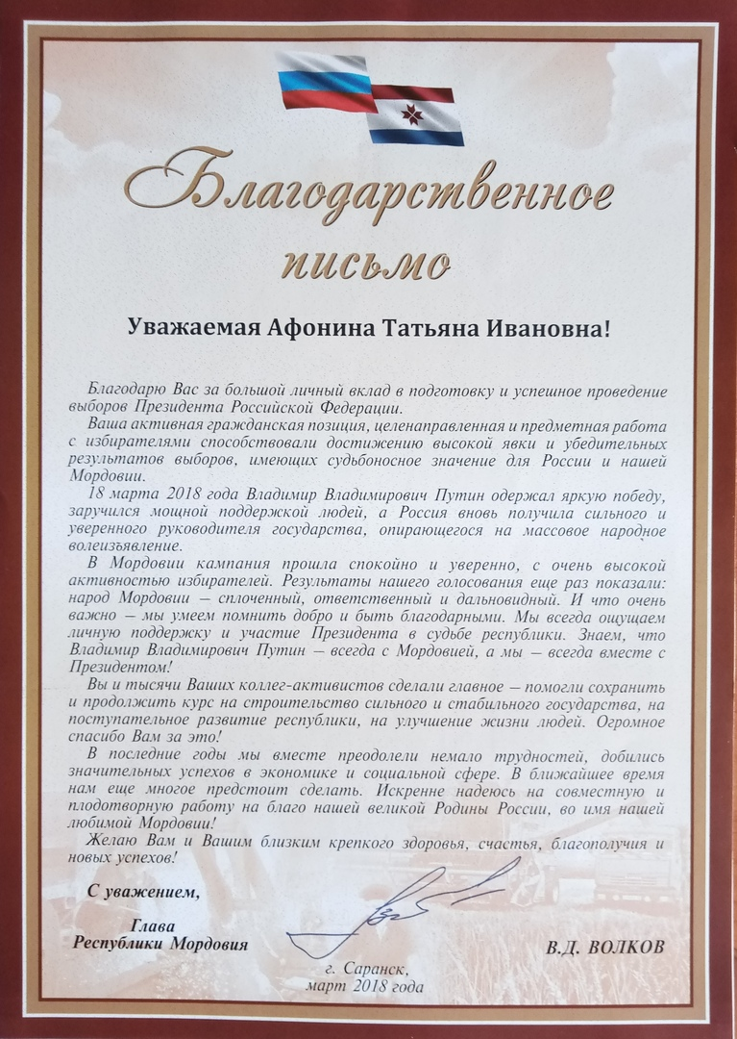
14. Награды и поощрения

